Slide 1
OneDay_POS Code Review
기 경 헌

Slide 2
주요기능(Main)
매장 내 테이블 나열
테이블 별 사용현황 파악

Slide 3
주요기능(table)
주문가능 메뉴 리스트 출력
리스크 클릭시 해당 테이블에 메뉴 CRUD 구현
결제 선택시 modal창을 통한 결제기능 구현

Slide 4
사용기술
서버 – node.js
프론트 – pug
DB - MySQL

Slide 5
사용 Library
Cookie-parser
Debug
Express
http-errors
Moment
Mysql2
Pug
sequelize

Slide 6
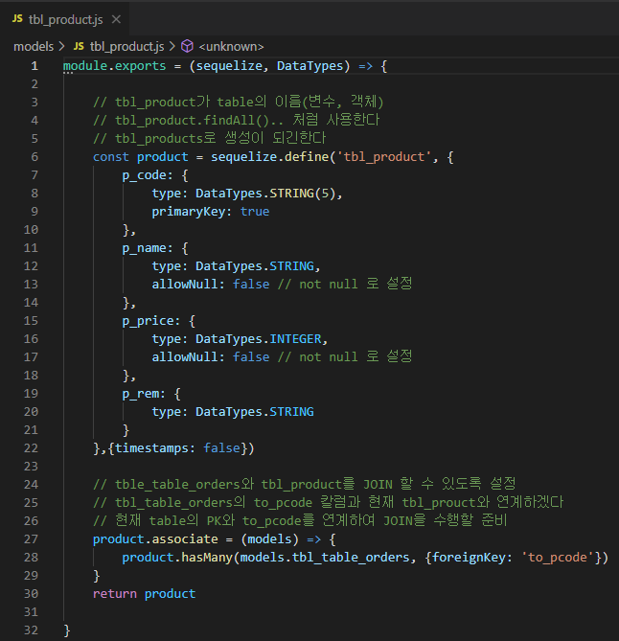
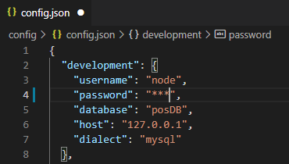
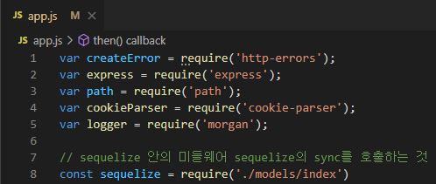
DB 연동
Config.json에 사용할 MySQL의 정보를 입력
Models폴더에 테이블을 생성할 칼럼과 타입 및 JOIN을 설정
Models/index.js에 연동되어 사용될 예정
App.js에서 선언되어
사용된다

Slide 7
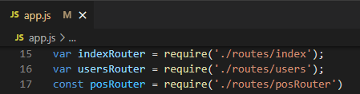
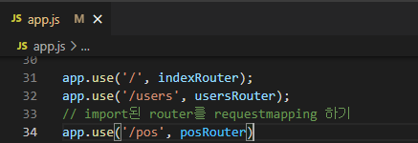
App.js Router선언
App.js 에서 router를 선언해 지정해줌으로써
해당 경로로 들어온
request를 처리할
준비를 한다

Slide 8
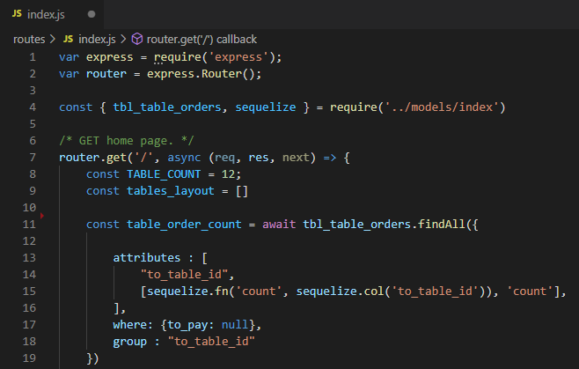
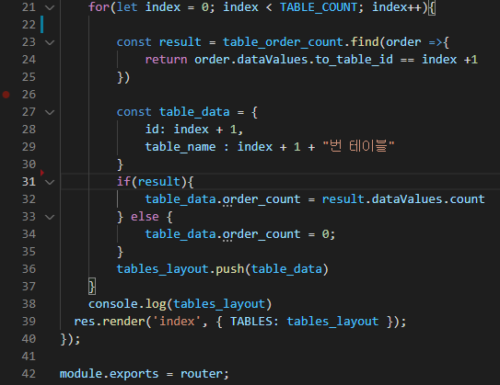
Main(routes/index.js)

Slide 9
Main (routes/index.js)
DB의 데이터를 가져오기 위해 models/index.js 를 require
테이블의 개수와 테이블의 데이터가 담길 배열을 선언
사용중 테이블을 알아보기 위해 결제가 완료되지 않은 테이블들을 select
For문을 통해 테이블 생성
result : 주문이 있는 테이블을 찾아서 그 테이블의 id가 index+1 과 같다면 return
주문이 있다면 주문의 개수를 table_data에 없다면 0을 table_data 넣은 후
Tables_layout 배열에 넣고
res.rende를 통해 index.pug에 tables_layou을 TABLES의 이름으로 전달한다

Slide 10
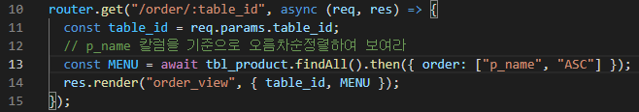
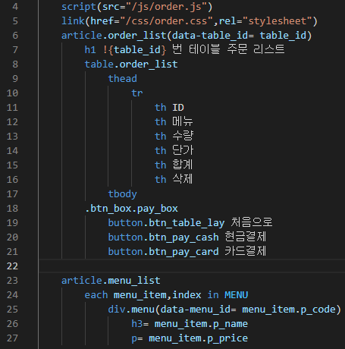
주문page(posRouter.js, order_view.pug)
table_id가 URL에 담겨오면 해당 id를
p_name 을 오름차순으로 정렬하여 MENU에 담아 table_id와 함께 order_view.pug로 보낸다
Order_view.pug에서는 위의 데이트를 받아
화면을 구성한다
Order_view.pug는
Order.js 를 받아 사용한다

Slide 11
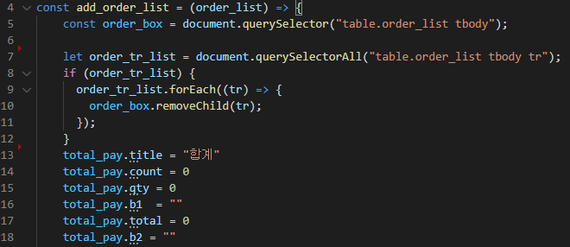
주문(order.js)
removeChild를 통해 기존에 있던 orderlist를 지우고 추가된 orderlist를 새로 추가하는 형식의 로직이다

Slide 12
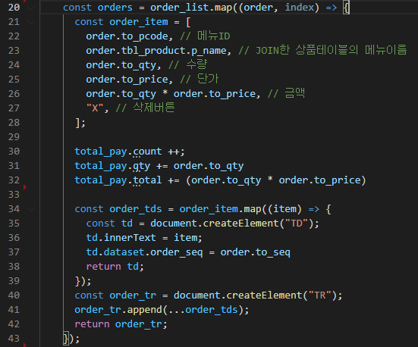
주문(order.js)
Order_item에 orderlist에 대한 항목을 넣어 만들고 total_pay를 통해
각 항목들의 총합을 계산한다
order_tds를 통해 추가된 메뉴별 데이터를 TD를 통해 생성하고
order_tr을 통해 TR을 생성해
order_tds에 담긴 모든 데이터를 order_tr에 append해준다

Slide 13
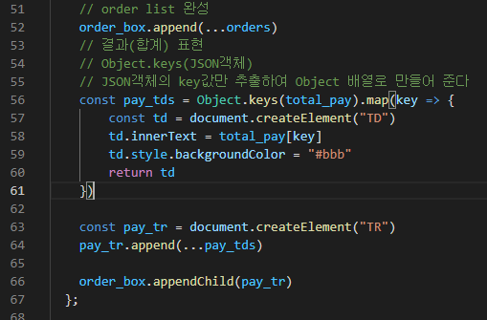
주문(order.js)
앞선 코드로 orderlist는 완성이고
합계를 표현해준다
합계부분은 pay_tr을 만들어
앞선 코드에서 생성한 total_pay의 key값을 pay_tds에 넣은 후 그 모든 값들을 pay_tr에 담아 order_box에 전달하면서 마무리된다

Slide 14
주문page(posRouter.js, order_view.pug)

Slide 15
주문page(posRouter.js, order_view.pug)

Slide 16
주문page(posRouter.js, order_view.pug)

Slide 17
DB 연동
Config.json에 사용할 MySQL의 정보를 입력

